Slide 1
Дидактические игры
для развития речи
младший возраст
Подготовила воспитатель 2 младшей группы
Жарких Виктория Андреевна
Санкт-Петербург 2014

Slide 2
Виды дидактических игр для развития речи:
игры с предметами (игрушками, природным материалом и пр.);
настольные печатные игры;
словесные игры.

Slide 3
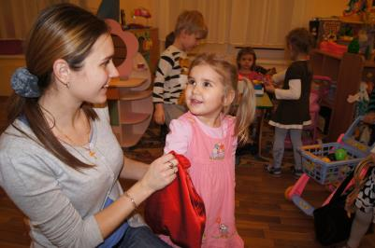
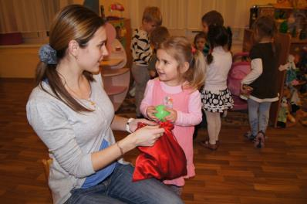
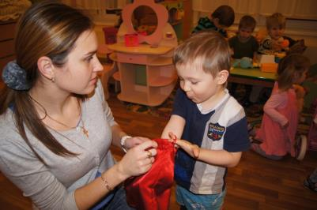
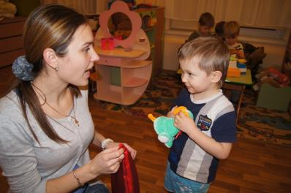
«Чудесный мешочек»
(«что за предмет?»)

Slide 4
«Чудесный мешочек»
Цель:
Развивать тактильные ощущения;
Упражнять детей в четком произношении слов;
Обогащать словарный запас, развивать связную речь;
Учить детей подбирать характеристики предметов, верно обозначать их прилагательными.

Slide 5
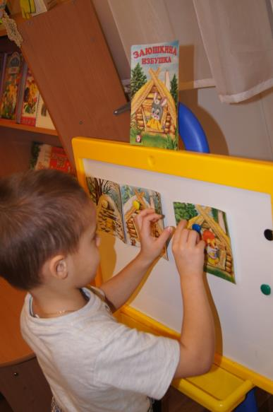
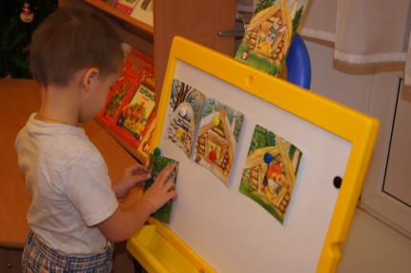
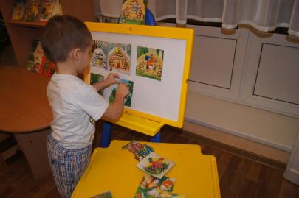
Составь сказку
(по картинкам)

Slide 6
«Составь сказку» (по картинкам)
Цель:
Закрепить знания детей известных сказок;
Упражнять в восстановлении сюжетов известных сказок по картинкам;
Развивать связную речь (название персонажей, описание их особенностей, краткий пересказ сюжета).

Slide 7
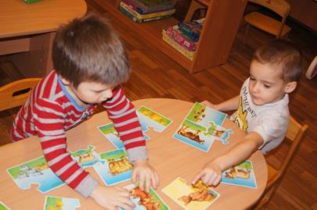
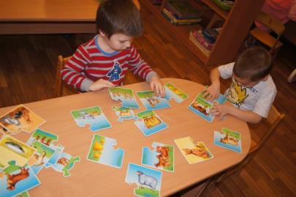
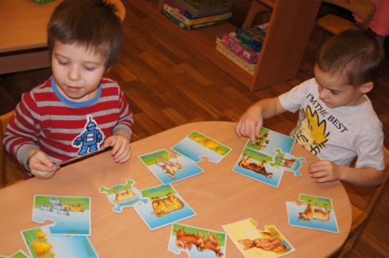
«Найди семью детенышу»

Slide 8
«Найди семью детенышу»
Цель:
Обогащать словарный запас детей;
Формировать грамматический строй речи;
Развивать связную речь;
Составление рассказа

Slide 9
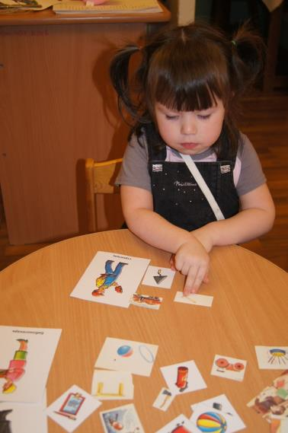
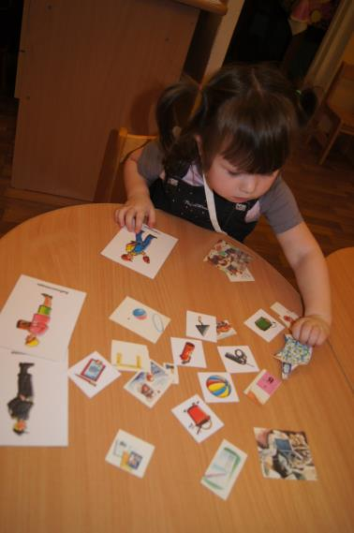
«Важные профессии»

Slide 10
«Важные профессии»
Цель:
Закреплять знания детей о важных профессиях;
Обогащать словарный запас, подбирая картинки с предметами, подходящими к данной профессии, и называя их;
Формируем грамматический строй речь;
Развиваем связную речь

Slide 11
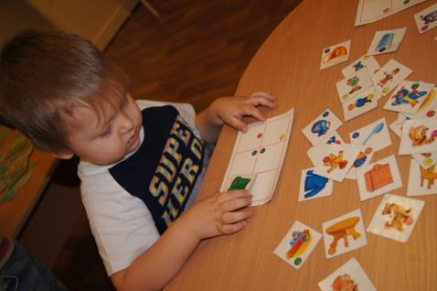
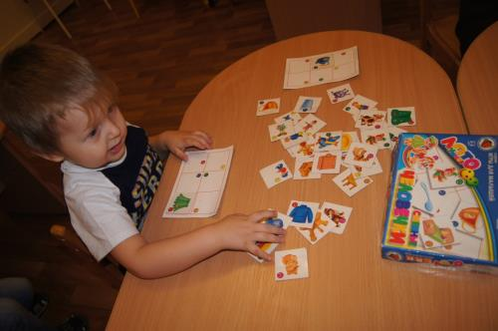
Лото «Веселые человечки»

Slide 12
Лото «Веселые человечки»
Цель:
Обогащать словарный запас, учить правильно и четко произносить слова;
Использовать обобщающие понятия;
Развивать грамматический строй речи
Ход игры: Детям предлагаются карточки с изображением 6 цветных человечков. Соответственно этим человечкам дети должны подобрать картинки.
Задача: Как можно быстрее заполнить свою карточку.

Slide 13
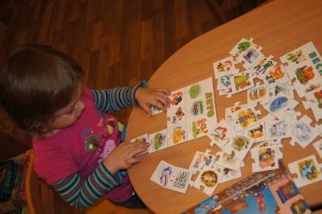
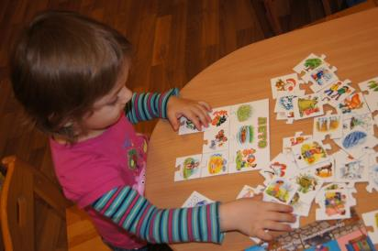
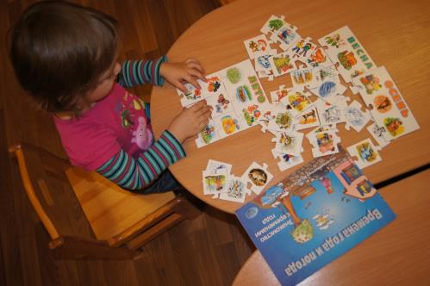
Пазлы «Времена года»

Slide 14
Пазлы «Времена года»
Цель:
Закрепить основные признаки каждого времени года;
Формировать грамматический строй речи, связную речь;
Обогащать словарный запас.
Ход игры: К определенному времени года подбираются пазлы с картинками характерных примет и соответствующей погоды.

Slide 15
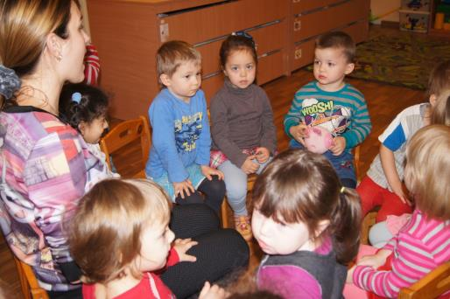
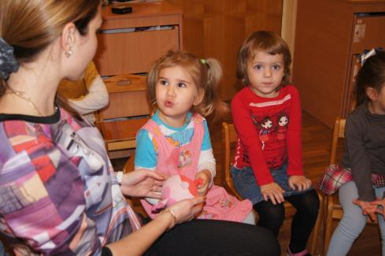
«Передай игрушку»

Slide 16
«Передай игрушку»
Цель:
Активизировать словарный запас детей;
Упражнять в правильном звукопроизношении и формировать грамматический строй речи.
Ход игры: Игра проводится с подгруппой детей. Дети передают друг другу игрушку и называют слова на определенную тему, заданную воспитателем.

Slide 17
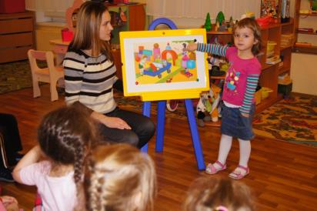
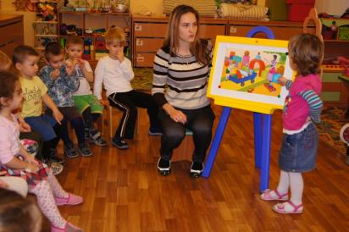
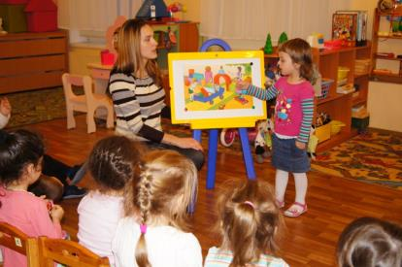
«Один против всех»

Slide 18
«Один против всех»
Цель:
Учить детей правильно задавать вопросы и отвечать на них;
Формировать грамматический строй речи и связную речь.
Материал: Сюжетные картинки или иллюстрации к сказкам.
Ход игры: Ребенку предлагается по известной картинке задавать детям вопросы на которые они должны правильно ответить, дополняя друг друга. Или наоборот.

Slide 19
Спасибо
за внимание!

